Slide 1
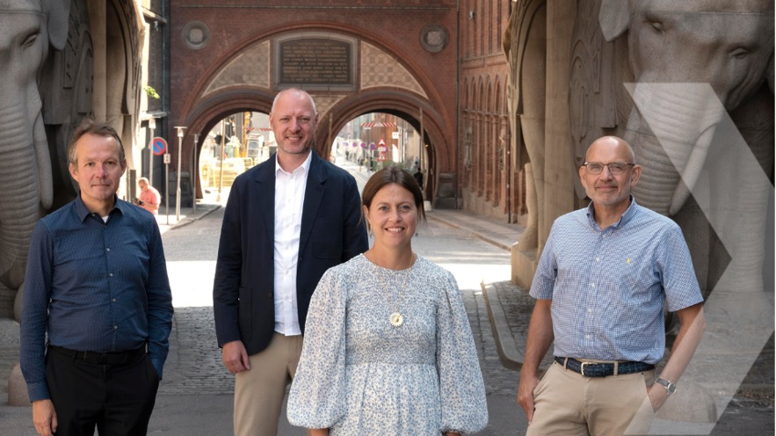

Terrænregulering som landbrugsmæssig nødvendig forbedring af landbrugsarealer
ATV-møde den 14. januar 2026

Slide 2

Nye domme om planlovens § 35, stk. 1, i forhold til terrænregulering af landbrugsarealer
Problemstillingen:
Der er mangel på kapacitet til håndtering af jord
Terrænregulering ved opfyldning af lavninger og udjævning af skråninger på landbrugsarealer kan ”rumme” meget jord
Planklagenævnet har fastslået, at der ikke kræves landzonetilladelse, hvis der er tale om en landbrugsmæssig nødvendig forbedring, fordi der så ikke er tale om ændret anvendelse i form af opbevaring af jord
Planklagenævnet har tillige fastslået, at der ikke er mængdemæssige begrænsninger, hvis ”blot” anvendelsen af jorden sker til en landbrugsmæssig nødvendig forbedring af arealet
Hvis jorden er uforurenet, og den anses som et biprodukt under affaldslovgivningen, kræves heller ikke § 19-tilladelse eller miljøgodkendelse efter miljøbeskyttelsesloven
Realiteten er, at der blev åbnet en ladeport for ukontrolleret tilførsel af jord til landbrugsarealer
kompetence personlighed engagement

Slide 3
Nye domme om planlovens § 35, stk. 1, i forhold til terrænregulering af landbrugsarealer
Planklagenævnet har efterfølgende præciseret praksis, og har generelt udtalt, at problemer med at finde passende opbevaring af overskudsjord fra byggeprojekter ikke bør løses gennem planlægning og eventuelt ny lovgivning
Et antal stævninger er udtaget mod Planklagenævnet og kommuner
Lodsejer skal sandsynliggøre behovet for terrænreguleringen
Luftfotos er vejledende, men de kan ikke stå alene
Er der afgrøder og kørespor?
Udtalelse fra sagkyndige (landbrugskonsulenter…?)
kompetence personlighed engagement

Slide 4
Nye domme om planlovens § 35, stk. 1, i forhold til terrænregulering af landbrugsarealer
Hvornår er der et behov?
Der er ikke krav på at kunne omdanne et ikke/begrænset dyrkningsegnet areal til dyrkning af en specifik afgrøde eller til at opnå en ydelse ud over det, som arealet naturligt kan give
Hvis der kan dyrkes sædvanlige landbrugsafgrøder, er der ikke krav på at kunne terrænregulere, da det er de konkrete jordbundsmæssige forhold, som afgør mulighederne for at dyrke jorden
Der kan lægges vægt på, om der er væsentlige problemer med at køre med landbrugsmaskiner eller dyrke arealet
Det er ikke tilstrækkeligt, at det er landbrugsmæssigt gavnligt
kompetence personlighed engagement

Slide 5
Retten i Hillerøds dom af 7. november 2025 i sag BS-60554/2023-HIL (juletræsdommen)
Sagen angik tilførsel af 33.300 m3 uforurenet jord til et landbrugsareal på ca. 2 ha
Ønsket om terrænregulering var begrundet i, at grundvandet stod højt på matriklen, og at det derfor ikke var muligt at dyrke juletræer
Tilførslen ville forbedre boniteten
Terrænet ville blive hævet med op til 2 m
Kommunen:
Enig i, at arealet ikke er optimalt til dyrkning af juletræer
Der er to alternative løsninger:
Lav en tagryg
Dyrk noget andet end juletræer
Kommunen meddelte derfor afgørelse om, at der var krav om landzonetilladelse
kompetence personlighed engagement

Slide 6
Retten i Hillerøds dom af 7. november 2025 i sag BS-60554/2023-HIL (juletræsdommen)
Planklagenævnet:
Der er naturlig høj grundvandsstand på arealet
Arealet er ikke egnet til dyrkning af juletræer pga. af vækstbetingelserne i lerholdig jord med høj grundvandsstand
Andre afgrøder har kunnet dyrkes på arealet uden problemer
Der er ikke tale om opfyldning af en lavning
Det kan ikke anses for nødvendigt for den landbrugsmæssige drift at foretage terrænregulering for at dyrke en bestemt afgrøde, når arealet i øvrigt er egnet til dyrkning af sædvanlige landbrugsafgrøder
Det er de konkrete jordbundsmæssige forhold, som afgør hvilke muligheder, der er for at dyrke jorden
kompetence personlighed engagement

Slide 7
Retten i Hillerøds dom af 7. november 2025 i sag BS-60554/2023-HIL (juletræsdommen)
Lodsejers anbringender:
Arealet skal efter terrænreguleringen anvendes til landbrugsformål, og der er derfor ikke tale om ændret anvendelse, som kræver landzonetilladelse
Planloven må ikke begrænse jordbrugserhvervenes muligheder
Planloven skal understøtte gode vækst- og udviklingsmuligheder for jordbruget
Landbrugslovgivningens krav om anvendelse til jordbrugsformål samt det frie afgrødevalg er normerende for, hvornår en terrænregulering skal anses som en landbrugsmæssig nødvendig forbedring efter planloven
Planklagenævnet har lagt vægt på uhjemlede og usaglige kriterier
kompetence personlighed engagement

Slide 8
Retten i Hillerøds dom af 7. november 2025 i sag BS-60554/2023-HIL (juletræsdommen)
Retten i Hillerød (3 dommere):
”Efter rettens opfattelse skal ”retten til frit afgrødevalg” ses i lyset af – og begrænses af – bestemmelsernes ordlyd om, at landsbrugsjorderne skal anvendes ”på forsvarlig jordbrugsmæssig måde” henholdsvis ”på forsvarlig måde under hensyn til de erhvervsmæssige jordbrugsmæssige udnyttelsesmuligheder, til natur og miljø og til bevarelse af de landskabelige værdier”.
Det er således de konkrete jordbrugsmæssige forhold, der er afgørende for, hvilke muligheder der er for dyrkning af jorden.”
kompetence personlighed engagement

Slide 9
Retten i Hillerøds dom af 7. november 2025 i sag BS-60554/2023-HIL (juletræsdommen)
Retten i Hillerød (3 dommere):
”Det er oplyst, at jorden frem til sagsøgernes erhvervelse af ejendommen har været benyttet til almindelig landbrugsmæssig drift, og det må lægges til grund, at jorden ikke er egnet til dyrkning af juletræer.
Herefter og efter det ovenfor anførte finder retten, at sagsøgerne ikke har sandsynliggjort, at den meget betydelige tilførsel af jord og væsentlige forøgelse af terrænhøjden er nødvendig for en forsvarlig landbrugsmæssig drift af jorden og en erhvervsmæssig forsvarlig udnyttelse af jorden.
Retten tiltræder således Planklagenævnets opfattelse af, at det ikke kan anses for nødvendigt for den landbrugsmæssige drift at terrænregulere arealet for at omdanne arealet til dyrkning af én bestemt afgrøde.”
kompetence personlighed engagement

Slide 10
Retten i Helsingørs dom af 21. november 2025 i sag BS-41096/2024-HEL (Bæverdommen) [anket]
Sagen angik tilførsel af ca. 37.300 m3 til terrænregulering i fem delområder
Landbrugsarealet var præget af at være beliggende i bakkelandskab gennemskåret af to vandløb
Ønsket om terrænregulering var forskelligt begrundet for de 5 delområder, men det var gennemgående, at der var behov for at uddybe rodzonen, og der var behov for at hæve terrænet for at kunne lægge nye dræn med tilstrækkelig hældning
Der forelå en udtalelse fra en landbrugskonsulent, som underbyggede nødvendigheden af terrænregulering i forhold til at forbedre dyrkningen af arealet
kompetence personlighed engagement

Slide 11
Retten i Helsingørs dom af 21. november 2025 i sag BS-41096/2024-HEL (Bæverdommen) [anket]
Delområde A:
Udjævning af skråning
Delområde B:
Udjævning af skråning ned mod Tinghuse Å samt mindske problemer med forhøjet vandstand i åen
Delområde C:
Opfyldning af lavning mellem to bakker
Delområde D og E:
Udjævning af skrånende terræn ned mod Nellebæk Å for at mindske problemer med forhøjet vandstand i åen
=> Manglende vedligeholdelse og bæveraktivitet
Kommunens væsentligste begrundelse for at afvise den samlede terrænregulering som landbrugsmæssig nødvendig forbedring:
Dele af område C havde et behov
De øvrige delområder var vandlidende pga. topografi (A) og nærhed til vandløb (B, D og E), hvorfor der ville være tale om optimering henholdsvis omdannelse af arealer med begrænsede dyrkningsmuligheder som følge af naturlige forhold til et dyrkningsegnet areal
Den samlede terrænregulering er ikke en landbrugsmæssig nødvendig forbedring
kompetence personlighed engagement

Slide 12
Retten i Helsingørs dom af 21. november 2025 i sag BS-41096/2024-HEL (Bæverdommen) [anket]
Syn og skøn:
De væsentligste udfordringer findes i områder under kote 14
”I de våde områder rasler udbyttet ned”
Område A og B er mindre problematiske end område C og D
Lodsejers væsentligste anbringender:
Kommunen har ikke hjemmel
Der er ikke tale om ændret anvendelse
Det er usagligt at lægge vægt på, at terrænreguleringen på delområderne A og B er udtryk for optimering
Kommunen må ikke foretage et skøn – det er en ren retlig vurdering
Kommunen kan ikke tilsidesætte landbrugskonsulentens vurdering, og det kræver i givet fald en særlig begrundelse
kompetence personlighed engagement

Slide 13
Retten i Helsingørs dom af 21. november 2025 i sag BS-41096/2024-HEL (Bæverdommen) [anket]
Retten i Helsingør (3 dommere):
”Skønsmanden forklarede i retten supplerende, at de væsentligste dyrkningsmæssige udfordringer findes på områder under kote 14, og at områderne markeret med henholdsvis A og B er været mindre problematiske og næsten altid har været mulige at køre på.
Retten lægger på den baggrund til grund, at den påtænkte terrænregulering vil forbedre driften og udbyttemulighederne markant, og at den vil være landbrugsmæssig og dermed formentlig også økonomisk gavnlig, men at ikke alle dele af den påtænkte terrænregulering kan anses som en landbrugsmæssig nødvendig forbedring.
Dele af den påtænkte terrænregulering overstiger således, hvad der er nødvendigt for forbedring af den landbrugsmæssige drift, og må derfor betragtes som en ændret anvendelse til opbevaring af overskudsjord.
Retten finder herefter, at sagsøger ikke har sandsynliggjort, at den påtænkte terrænregulering i sin helhed er en landbrugsmæssig nødvendig forbedring, der ikke kræver tilladelse efter planlovens § 35, stk. 1.”
kompetence personlighed engagement

Slide 14
Opsummerende
Planklagenævnets praksis – og deraf følgende principper – står foreløbigt ved magt:
Landbrugslovgivningen er ikke styrende for, hvad der efter planlovens § 35, stk. 1, skal anses som landbrugsmæssig nødvendig forbedring
Udgangspunktet er, at der må dyrkes det, som er muligt med arealernes naturgivne egenskaber
Ønsket om dyrkning af en bestemt afgrøde kan ikke begrunde, at der kan foretage en terrænregulering uden landzonetilladelse
Terrænregulering anses først som en landbrugsmæssig nødvendig forbedring, hvis det er sandsynliggjort, at den vil afhjælpe væsentlige dyrkningsmæssige problemer
Det er ikke tilstrækkeligt, at terrænreguleringen kan anses som landbrugsmæssigt og/eller økonomisk gavnlig
kompetence personlighed engagement

Slide 15

Tak for opmærksomheden!
Jacob Brandt
Advokat (L), partner
Tlf. 21 31 54 03
E-mail: jab@codexlaw.dk
kompetence personlighed engagement

